Slide 1
DEPARTAMENTO DE CALIDAD Y CONTROL NORMATIVO
Sección de Autorización Normativa
PROCEDIMIENTO DE CONTROL NORMATIVO

Slide 2
PROCESO DE CONTROL NORMATIVO
CONTEXTO
Tensión en el control normativo: JUNJI – Entidades Externas (DOM – MINSAL)
Existencia de vacíos legales frente a posibles situaciones de riesgo
Atribución responsabilidades a JUNJI frente a incumplimientos normativos (Certificaciones)
Director/a (Administración Directa) Responsables frente a incumplimientos
Cuestionamiento a la metodología del Instrumento
Falta de Capacitación en Habilidades Blandas

Slide 3
PROCESO DE CONTROL NORMATIVO
CONTEXTO
Énfasis en el nivel de cumplimiento sin incentivar u orientar una mejora continua
Implementación acelerada de los procedimientos
Proyecto de Ley de Autorización de Funcionamiento
Diferentes estándares entre Reconocimiento Oficial v/s Certificación JUNJI
Escasa coordinación al interior entre fiscalización y otras unidades
Énfasis en aspectos cuantitativos por sobre los cualitativos

Slide 4
PROCESO DE CONTROL NORMATIVO
Ejes de la Gestión Institucional
Calidad en la Educación
Bienestar Integral
Gestión Integrada
Aumento de Cobertura
Liderazgo Técnico Pedagógico

Slide 5
PROCESO DE CONTROL NORMATIVO
NECESIDAD
Todos los factores antes expuestos evidenciaron la necesidad de generar un nuevo proceso que viniese a dar respuestas a las inquietudes y demandas expuestas tanto desde el interior como desde el exterior de la institución, y que, a su vez, permitiese mantener el control normativo en beneficio del resguardo físico y psicológico de los niños y niñas que asisten a los establecimientos de educación parvularia.
OBJETIVO
“Establecer la metodología para que los establecimientos de educación parvularia funcionen dando cumplimiento al marco normativo vigente, favoreciendo con ello las condiciones mínimas de atención y cuidado con las cuales deben contar los niños y niñas que asisten a un establecimiento de educación parvularia en el país, tanto del ámbito público como privado”.

Slide 6
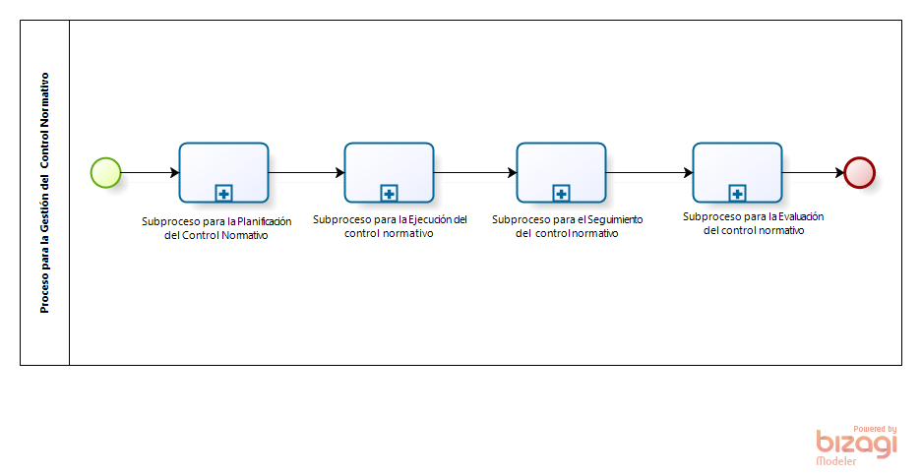
PROCESO PARA LA GESTIÓN DEL CONTROL NORMATIVO

Slide 7
PROCESO DE CONTROL NORMATIVO
PARTICIPANTES/RESPONSABLES
Director/a
Regional
Director/a Departamento de Calidad y Control Normativo
Subdirector/a de Calidad y Control Normativo
Encargado/a Unidad de Autorización Normativa
Sección de Estudios y Desarrollo Institucional
Sistema Integral de Información y Atención Ciudadana (SIAC)
Unidad de Asesoría Jurídica
Oficina de Partes
Unidad de Infraestructura
Subdirectores Dirección Regional
Directores/as Otros Departamentos
Profesional de Control Normativo
Coordinador/a Sección Autorización Normativa

Slide 8
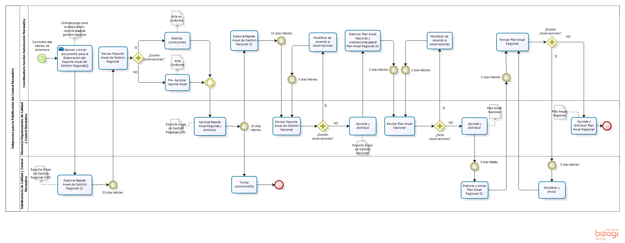
SUBPROCESO DE PLANIFICACIÓN

Slide 9
SUBPROCESO DE PLANIFICACIÓN
OBJETIVO
Decidir sobre los cursos de acción a tomar en función de la ejecución, seguimiento y evaluación del control normativo a los jardines infantiles.
Dichas acciones se generan y levantan en base a un diagnóstico, el cual debe resultar de la aplicación de los otros subprocesos. Junto con ello, se debe considerar la factibilidad de aplicación, la pertinencia de la misma y la participación de los actores involucrados”.
PARTICIPANTES/RESPONSABLES
Director/a Departamento de Calidad y Control Normativo
Subdirector/a de Calidad y Control Normativo
Coordinador/a Sección Autorización Normativa

Slide 10
SUBPROCESO DE PLANIFICACIÓN
DESARROLLO PLANIFICACION
Elaborar Reporte Anual Regional
Elaborar Reporte Anual Nacional
Plan Anual Nacional
Plan Anual Regional

Slide 11
SUBPROCESO DE PLANIFICACIÓN
PRINCIPALES HITOS
Cantidad y calidad de la información permite planificar de mejor manera
Vislumbrar panorama regional y nacional en función de Ley de Autorización de Funcionamiento y Reconocimiento Oficial
Planificación descentralizada considera factibilidad de acciones a ejecutar
Participación a nivel regional de los actores que ejecutan el proceso

Slide 12
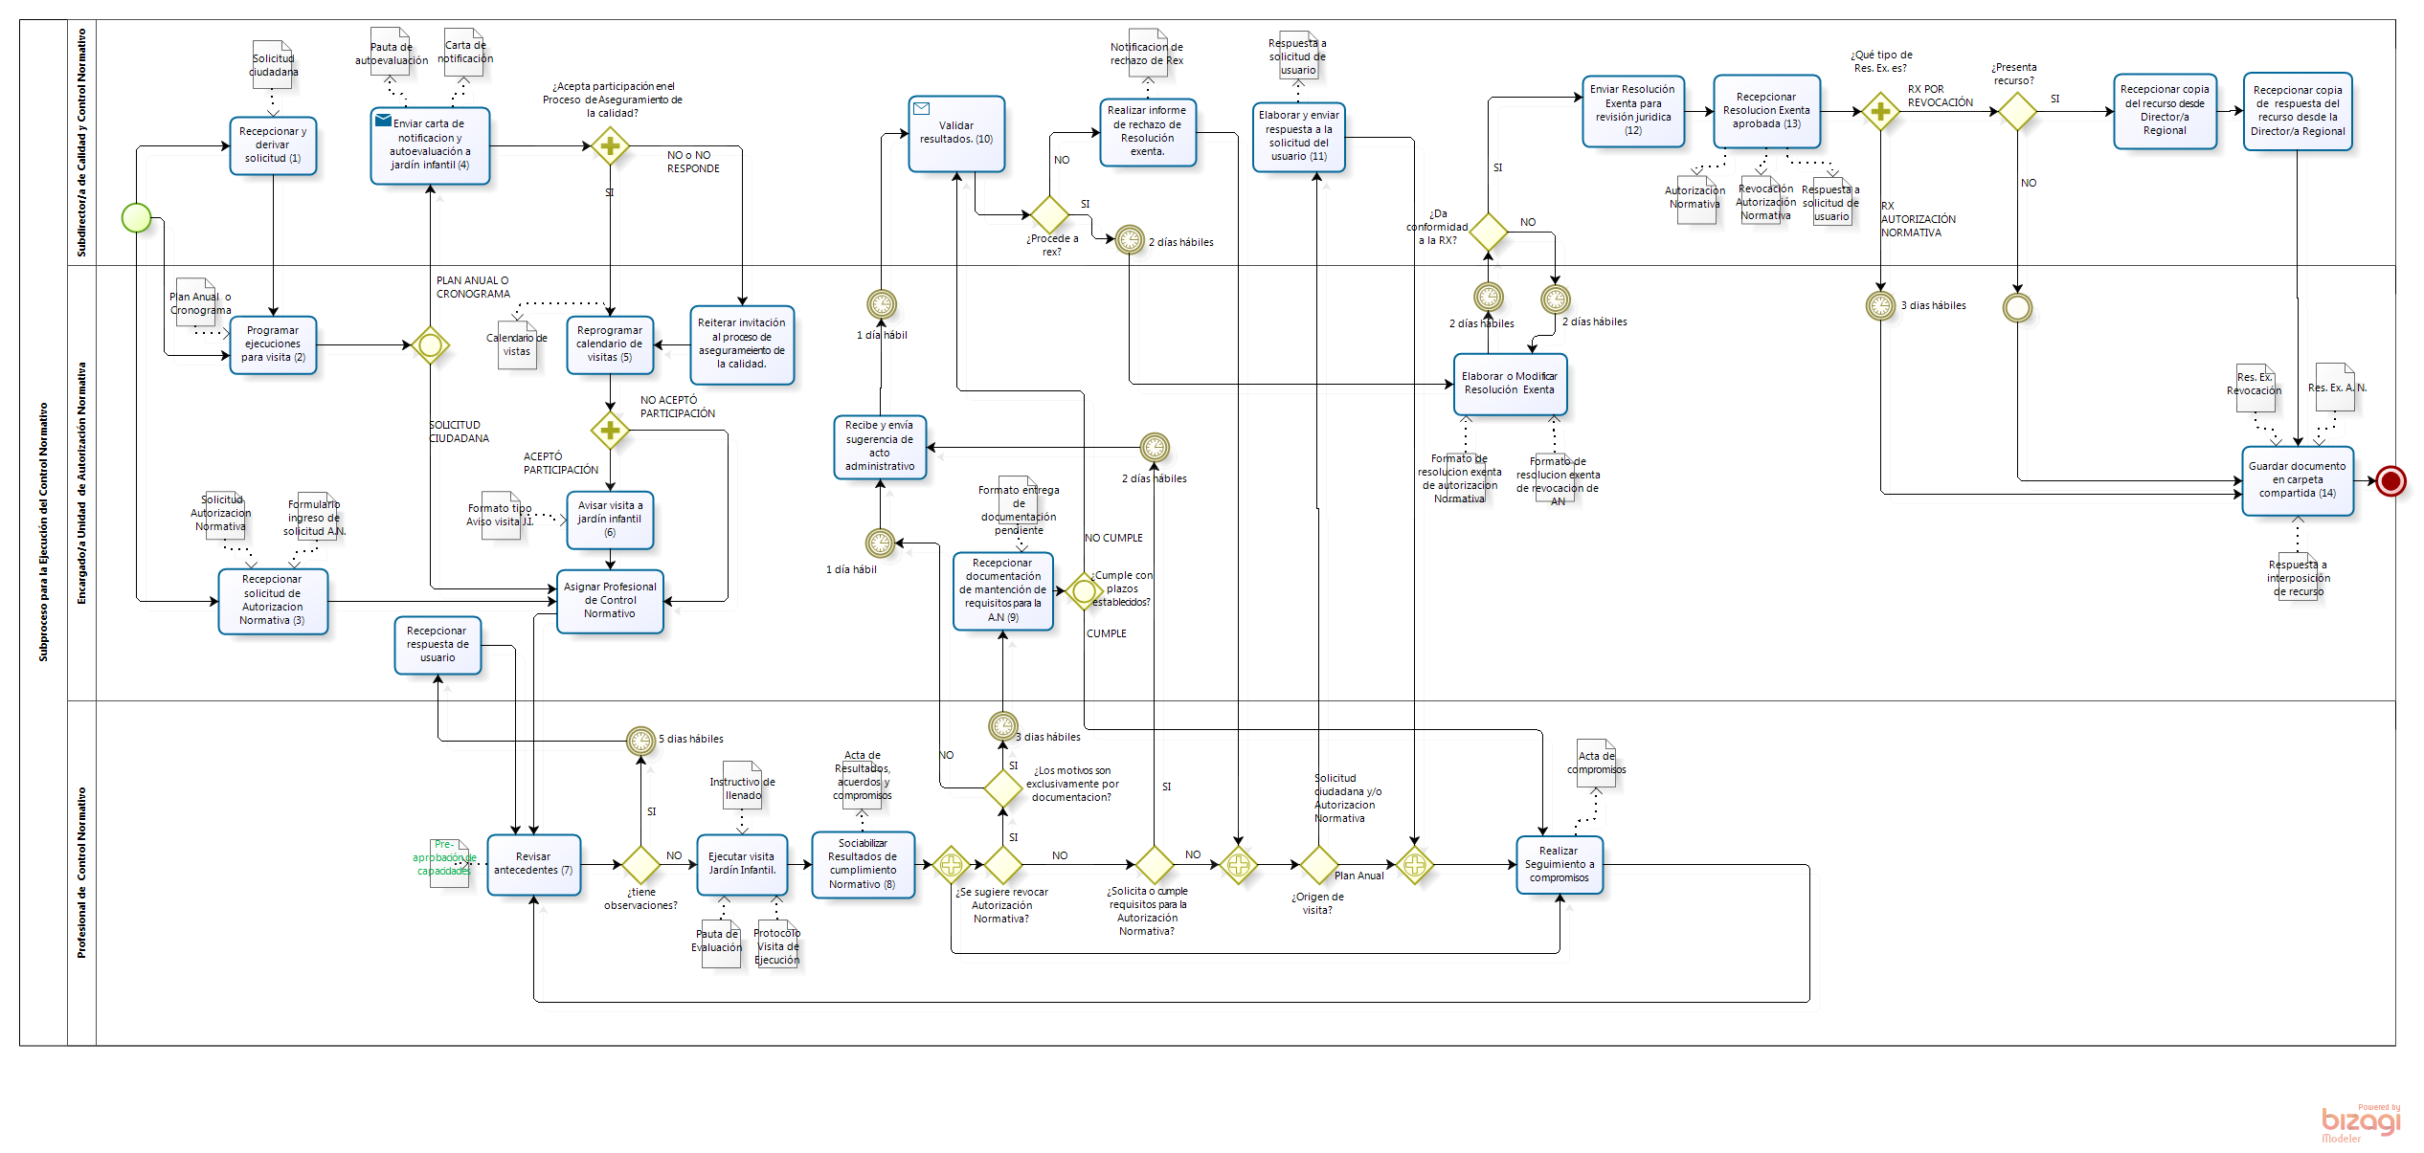
SUBPROCESO DE EJECUCIÓN

Slide 13
SUBPROCESO DE EJECUCIÓN
OBJETIVO
“Realización de todas las actividades que se relacionan con la visita a terreno para verificar que el establecimiento de educación parvularia cumple con la normativa legal vigente. Lo anterior, con el objeto de resguardar la integridad tanto física como psicológica de los niños y niñas.
PARTICIPANTES/RESPONSABLES
Director/a Regional
Unidad de Asesoría Jurídica
Oficina de Partes
SIAC
Unidad de Infraestructura
Subdirector/a de Calidad y Control Normativo
Encargado/a Unidad de Autorización Normativa
Profesional de Control Normativo

Slide 14
SUBPROCESO DE EJECUCIÓN
DESARROLLO EJECUCIÓN
MOTIVOS DE LA EJECUCION DE VISITA DE CONTROL NORMATIVO
Solicitud
Ciudadana
Plan Anual o Cronograma
Solicitud de Autorización Normativa
SOLICITUD
CIUDADANA
MOTIVOS DE LA EJECUCIÓN DE UNA VISITA DE CONTROL NORMATIVO
PLAN ANUAL O CRONOGRAMA
FORMULARIO DE INGRESO SOLICITUD DE A. N.
SOLICITUD DE AUTORIZACIÓN NORMATIVA

Slide 15
SUBPROCESO DE EJECUCIÓN
SOLICITUD CIUDADANA
ORIGEN
Sistema de Información y Atención (SIAC)
MOTIVO
Reclamo o Solicitud de Visita
RESPONSABLE
Unidad de Autorización Normativa
PLAZO
15 Días Hábiles

Slide 16
SOLICITUD CIUDADANA
Subdirector/a de Calidad y Control Normativo | Encargado/a Sección de Autorización Normativa | Profesional de Control Normativo
Recepcionar y derivar Solicitud
Ciudadana
Programar Ejecuciones para la Visita
SOLICITUD
CIUDADANA
Asignar Profesional de Control Normativo
Revisar Antecedentes

Slide 17
PLAN ANUAL O CRONOGRAMA
Encargado/a Sección de Autorización Normativa | Subdirector/a de Calidad y Control Normativo
Programar Ejecuciones para la Visita
Enviar Carta de Notificación y Autoevaluación a Jardín Infantil
PAUTA DE AUTOEVALUACIÓN
CARTA DE
NOTIFICACIÓN
Re - Programar Ejecuciones para la Visita
Reiterar Invitación al Proceso

Slide 18
PLAN ANUAL O CRONOGRAMA
Encargado/a Sección de Autorización Normativa | Profesional de Control Normativo
Aceptó
Participación
No Aceptó
Participación
Avisar Visita a
Jardín Infantil
Asignar Profesional de Control Normativo
Revisar Antecedentes

Slide 19
SUBPROCESO DE EJECUCIÓN
SOLICITUD DE AUTORIZACION NORMATIVA
ORIGEN
Oficina de Partes
MOTIVO
Solicitud Autorización Normativa
RESPONSABLE
Unidad de Autorización Normativa
PLAZO
15 Días Hábiles

Slide 20
SOLICITUD DE AUTORIZACIÓN NORMATIVA
Encargado/a Sección de Autorización Normativa | Profesional de Control Normativo
Recepcionar Solicitud de Autorización Normativa
Asignar Profesional de Control Normativo
FORMULARIO DE INGRESO SOLICITUD DE A. N.
SOLICITUD DE AUTORIZACIÓN NORMATIVA
¿Tiene Observaciones?
Recepcionar
Respuesta de Usuario
Revisar Antecedentes
PRE- APROBACIÓN DE CAPACIDADES
5

Slide 21
DESARROLLO DE LA VISITA
LA EJECUCIÓN DE UNA VISITA DE CONTROL NORMATIVO PUEDE CULMINAR EN CUATRO ESTADIOS O CUATRO MOMENTOS:
SIN ACCIONES INMEDIATAS
SUGERENCIA DE REVOCACIÓN AUTORIZACIÓN NORMATIVA
SUGERENCIA DE OTORGA AUTORIZACIÓN NORMATIVA
RESPUESTA A SOLICITUD DE USUARIO SIN ACTO ADMINISTRATIVO

Slide 22
PRINCIPALES HITOS
Envío Carta de Notificación a Establecimientos de Educación Parvularia
Envío de Pauta de Autoevaluación
Aviso de Primera Visita por Plan Anual Mediante Correo Electrónico
Proceso de Obtención de Autorización Normativa (Se Recepciona Documentación del Usuario Interesado en Dirección Regional)
Proceso de Respuestas a Solicitudes Ciudadanas (Se Incluye Solicitud de Visita)
Sociabilizar Resultados de Cumplimiento Normativo (Actividad)
Existencia de un Protocolo de Visita a Terreno

Slide 23
PRINCIPALES HITOS
Revocación incluye Plazo de Recepción de Documentación en Dirección Regional Posterior a la Visita a Terreno.
Notificación de Rechazo de Resolución Exenta por parte del Subdirector/a de Calidad y Control
Proceso de Revocación y de Autorización Normativa incorpora mediante Procedimiento a Unidad Jurídica.
Proceso de Autorización Normativa incorpora mediante Procedimiento a Oficina de Partes y a la Unidad de Infraestructura
Director/a Regional debe argumentar de manera fundada los motivos del rechazo de una Resolución Exenta (correo electrónico, memorándum, oficio, entre otros)
Procedimiento contempla la presentación de algún tipo de recurso, ya sea de tipo judicial o administrativo

Slide 24
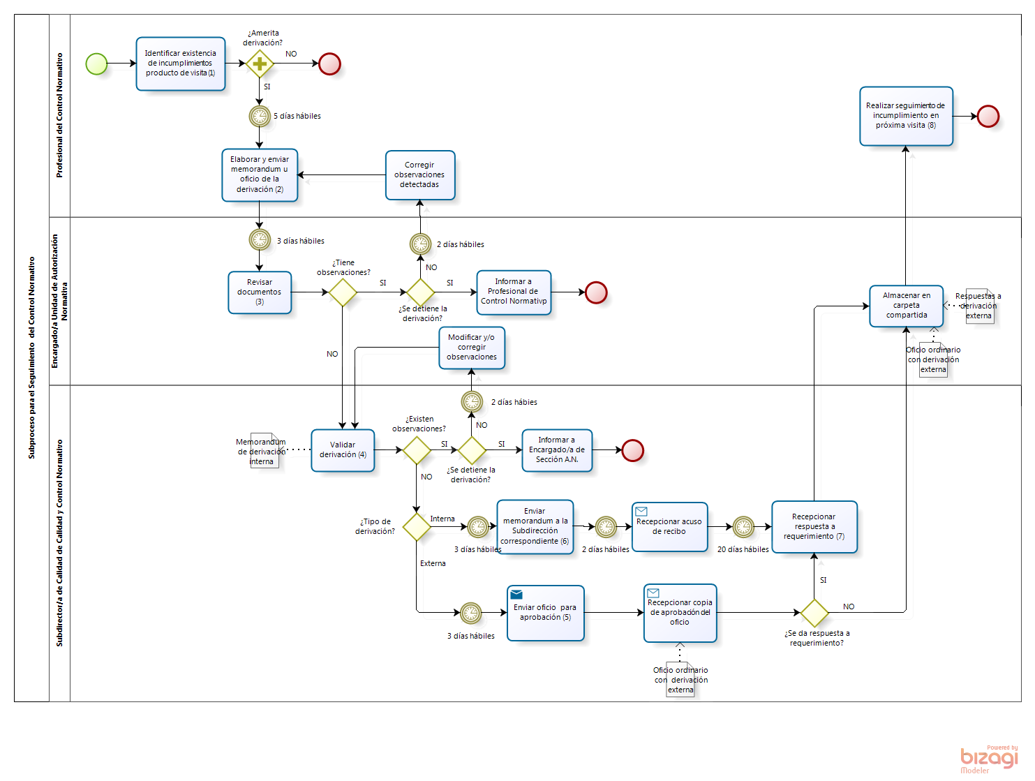
SUBPROCESO DE SEGUIMIENTO

Slide 25
SUBPROCESO DE SEGUIMIENTO
OBJETIVO
El Subproceso de Seguimiento dice relación con las gestiones asociadas, tanto técnicas como administrativas, que se deben realizar a nivel nacional, regional, o territorial, en función de los incumplimientos normativos detectados en un establecimiento de educación parvularia. Lo anterior, con el objetivo de efectuar las acciones pertinentes para que aquellos incumplimientos que afectan el funcionamiento del jardín infantil sean remediados, ya sea a través de la gestión integrada que se debe realizar entre las distintas subdirecciones de JUNJI, así como también con aquellas instituciones o entidades externas a la misma, buscando favorecer el cuidado y atención de los niños y niñas que participan en estos establecimientos.
PARTICIPANTES/RESPONSABLES
Profesional de Control Control Normativo
Encargado/a de Unidad de Autorización Normativa
Subdirector/a de Calidad y Control Normativo
Subdirectores Dirección Regional
Directores/as Otros Departamentos

Slide 26
DESARROLLO SEGUIMIENTO
Detección de Incumplimientos
Amerita Derivación
Generar Minuta
INTERNA
EXTERNA
22
Recepcionar Respuesta
Generar Oficio
Realizar
Seguimiento

Slide 27
PRINCIPALES HITOS
Realización de acciones y/o gestiones posteriores a la visita de Control Normativo, beneficiando mejores condiciones de funcionamiento para los niños y niñas que asisten a estos establecimientos.
Derivaciones internas a Subdirecciones de JUNJI, en función de los incumplimientos detectados en jardines infantiles de Administración Directa o Vía Transferencia de Fondos.
Derivaciones externas a otras Instituciones en relación a los incumplimientos detectados en los jardines infantiles Particulares (MINSAL; MINVU; D.O.M.; Dirección del Trabajo, etc.)
Director/a de los establecimientos de Administración Directa estarán al tanto de las medidas y/o gestiones asociadas que se han efectuado a partir de los hallazgos que se han levantado en terreno.
Conocimiento de las gestiones asociadas que se han realizado antes de visitar nuevamente el establecimiento de educación parvularia.

Slide 28
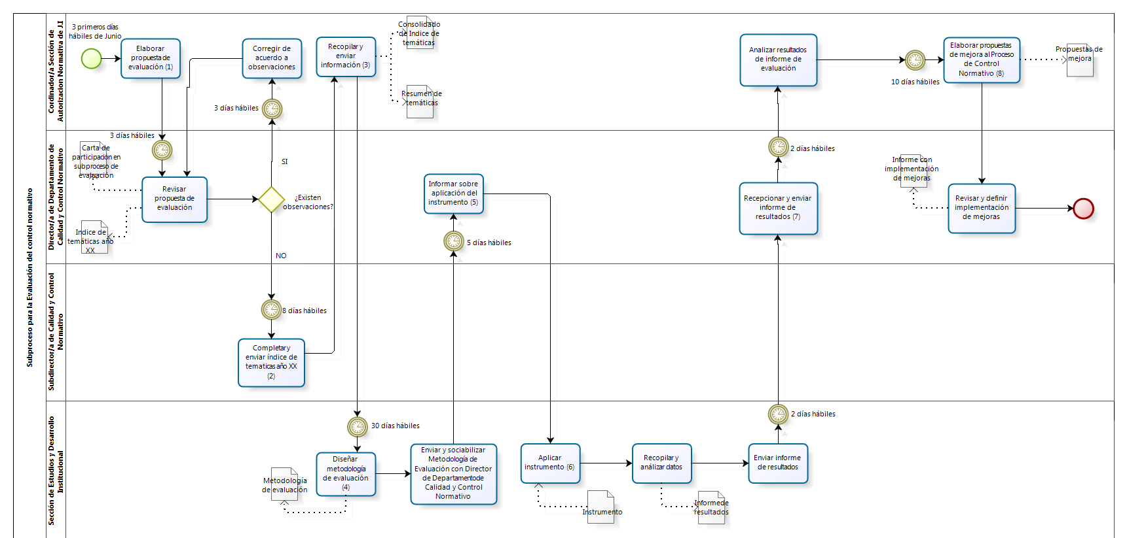
SUBPROCESO DE EVALUACION

Slide 29
SUBPROCESO DE EVALUACION
OBJETIVO
Contribuir en la mejora continua del Proceso para la Gestión del Control Normativo desde quienes son participes y responsables del mismo. Este subproceso busca evaluar cada una de los subprocesos precedentes, es decir, planificación, ejecución y seguimiento. Lo anterior, dependiendo el objeto de estudio, permitirá que la evaluación del proceso se realice en su conjunto y pueda ser medida y comparada entre distintos períodos.
PARTICIPANTES/RESPONSABLES
Coordinador/a Sección Autorización Normativa
Director/a Departamento de Calidad y Control Normativo
Subdirector/a de Calidad y Control Normativo
Sección de Estudios y Desarrollo Institucional
Subdirectores Dirección Regional
Directores/as Otros Departamentos

Slide 30
DESARROLLO EVALUACIÓN
Propuesta de Temáticas a Evaluar
Recopilar Información
Informe con Resultados de Evaluación
Propuestas de
Mejoras
Diseño de Metodología de Evaluación
Aplicación del Instrumento
Elección de Mejoras

Slide 31
PRINCIPALES HITOS
Primera vez que se realiza una evaluación del proceso de supervigilancia.
Oportunidad de evaluar el proceso desde quienes son usuarios y/o clientes del mismo (Participación).
La Evaluación en si misma se constituye en una oportunidad de mejora continua de cada una de los subprocesos.
Evaluación es responsabilidad de un ente externo al proceso desde su diseño, aplicación y análisis de los resultados (Sección de Estudios y Desarrollo Institucional)

Slide 32
En lo cotidiano : Calidad
Sentirse satisfecho
Ser Bienvenido
Ser escuchado
Sentir confianza
Sentirse seguro
Sentirse importante
Ser comprendido

